Slide 1

Probleme aus der
Praxis
studien-, rechts- und sozialberatung des Asta

Slide 2
Familienversicherung
? Mein Arbeitgeber zahlt verspätet und ich bin einmalig über der Einkommensgrenze
? Ich bekomme Überstunden ausgezahlt und bin dadurch einmalig über der Einkommensgrenze
Studien-, Rechts- und Sozialberatung des AStA

Slide 3
Familienversicherung
? Ich möchte noch einen weiteren Job annehmen
? Ich bin ehrenamtlich oder als Übungsleiter*in aktiv

Slide 4
Werkstudierendenprivileg
? Ich möchte auf das Werkstudierenden Privileg verzichten
? Ich möchte Teilzeit studieren UND ein Werkstudierenden Privileg in Anspruch nehmen

Slide 5
Werkstudierendenprivileg
? Werkstudent*in im Urlaubssemester- geht das?
? Ich arbeite einmalig oder zeitweise mehr als 20h pro Woche
? Ich arbeite dauerhaft mehr als 20h pro Woche

Slide 6
Zusammenfassung:
Was müsst ihr beachten
Familienversicherung:
bis 25 Jahre
monatliches Gesamteinkommen von 538€ Darf max. 3x im Jahr überschritten werden
Beachtet die Ehrenamts- und Übungsleiterpauschale
Werkstudierendenprivileg:
gilt für ordentliche Studierende
grds. max. 20 Arbeitsstunden pro Woche
Einkommensunabhängig

Slide 7
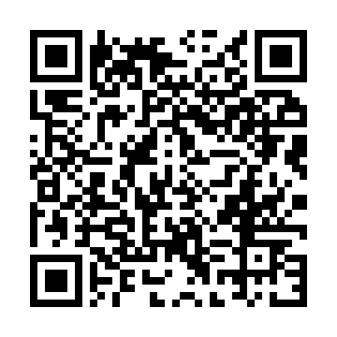
Komm in die Beratung

